Slide 1
Văn bản 3+4
Khoe của
Con rắn vuông

Slide 2
Hoạt động mở đầu
Giáo án Nguyễn Nhâm 688

Slide 3
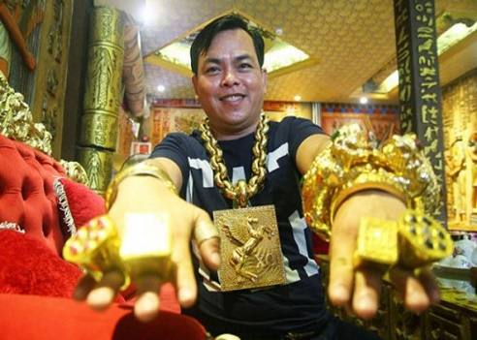
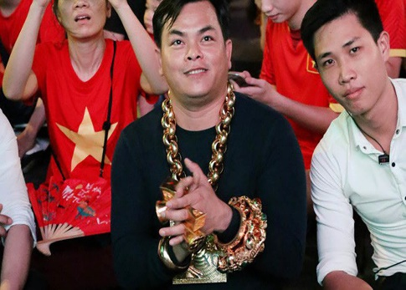
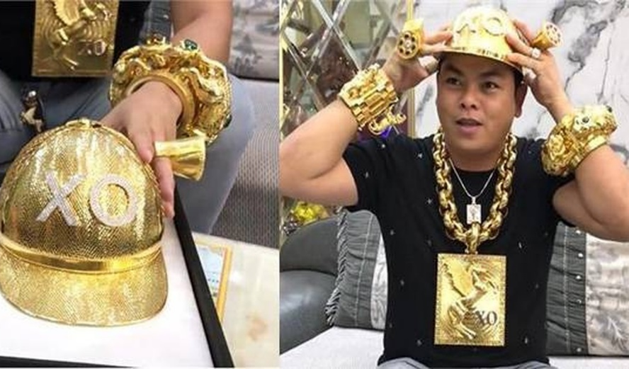
Nhân vật trong bức ảnh có đặc điểm gì?

Slide 4
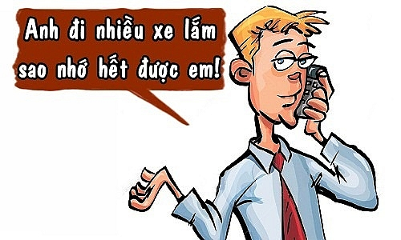
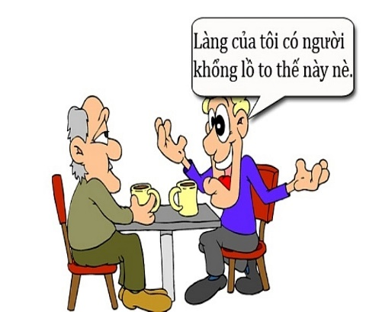
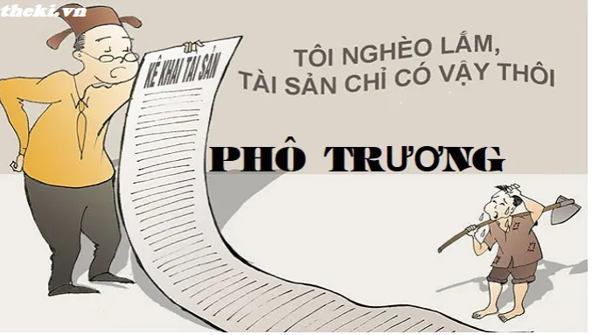
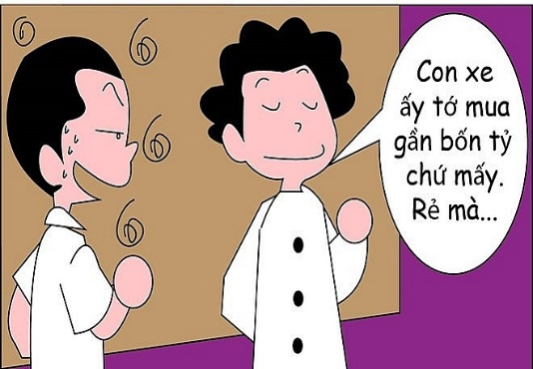
Đây là một tính cách xấu khá phổ biến trong xã hội. Qua các hình ảnh trên, các em có nhận ra đó là tính cách đáng phê phán nào không?
Phê phán thói khoe khoang, khoác lác.

Slide 6
Hoạt động mở đầu
Em nhận xét gì về tính cách của nhân vật khỉ con?

Slide 7
Hoạt động mở đầu
Qua câu chuyện, lật tẩy bản chất khoác lác của nhân vật khỉ con

Slide 8
Hình thành kiến thức

Slide 9
I.
Trải nghiệm cùng văn bản

Slide 10
1. Đọc
Hs chú ý độc to rõ, lưu ý đến lời đối đáp cảu các nhân vật.
Lưu ý dừng đọc đúng thời điểm để trả lời các câu hỏi trong hộp chỉ dẫn

Slide 11
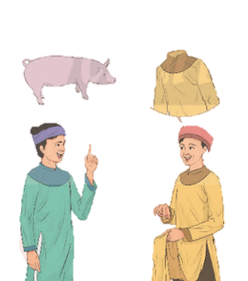
1. Đọc
Suy luận VB1: Việc nói rõ thông tin lợn “cưới”, áo “mới” có cần thiết không? Nói như vậy nhằm mục đích gì?
- Việc nói rõ thông tin lợn “cưới”, áo “mới” là không cần thiết.
- Mục đích của người nói khi nói khi nói thừa như vậy chính là để khoe khoang.

Slide 12
1. Đọc
Suy luận VB2: Người vợi trêu chồng như thế nào?
Biết chồng có tính nói khoác nên người vợ đã trêu người chồng bằng cách tỏ thái độ ngạc nhiên trước sự miêu tả của chồng và hỏi dồn người chồng liên tục các câu hỏi để người chồng phải tự nói ra sự thật.

Slide 13
II.
Suy ngẫm và phản hồi

Slide 14
1
Tìm hiểu về đề tài, bối cảnh, cốt truyện, nhân vật

Slide 15
TRÒ CHƠI “GIẢI MẬT THƯ”
Khi tất cả các thành viên hoàn thành mật thư thứ nhất thì mới được lấy mật thư thứ hai.
1
Nhóm nào có tất cả các thành viên đều tích cực tham gia thì được 7 điểm (một thành viên không tham gia hoặc mất trật tự -1 điểm)
2
Nhóm xong sớm nhất (+2 điểm); nhóm thứ 2 (+1,5 điểm); nhóm thứ 3 (+1 điểm); nhóm thứ 4 (+0,5 điểm).
3

Slide 17
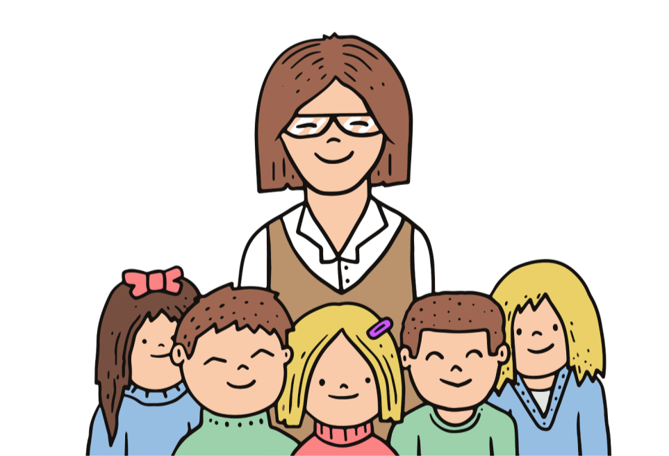
1. Tìm hiểu về đề tài, bối cảnh, cốt truyện, nhân vật
đề tài của truyện Khoe của là khoe khoang
Đề tài
đề tài của truyện Con rắn vuông là khoác lác.

Slide 18
1. Tìm hiểu về đề tài, bối cảnh, cốt truyện, nhân vật
Bối cảnh: Xoay quanh câu chuyện hai người khoe áo mới, con lợn cưới và chuyện anh chồng kể về câu chuyện vào rừng gặp con rắn to
→ không được miêu tả cụ thể, tỉ mỉ

Slide 19
1. Tìm hiểu về đề tài, bối cảnh, cốt truyện, nhân vật
Cốt truyện: Tình huống, hành động có tác dụng gây cười, sự việc bất ngờ, đẩy mâu thuẩn lên đến đỉnh điểm, lật tẩy sự thật, từ đó tạo ra tiếng cười

Slide 20
1. Tìm hiểu về đề tài, bối cảnh, cốt truyện, nhân vật
Cả hai nhân vật trong truyện đều cố ý nói thừa những thông tin không cần thiết với mục đích khoe khoang
Người mất lợn: nhấn mạnh cho người nghe rằng đây là con lợn cưới.
Người trả lời: cố ý hướng người nghe tập trung vào chiếc áo mới anh ta đang mặc.
1
2
3
Mâu thuẫn có tác dụng gây cười trong truyện Khoe của

Slide 21
1. Tìm hiểu về đề tài, bối cảnh, cốt truyện, nhân vật
Con rắn qua lời miêu tả của nhân vật trở thành co rắn vuông.
Điều này đã lật tẩy bản chất khoác lác cảu anh chàng này.
mâu thuẫn trong lời miêu tả của anh chàng khoác lác về bề ngang và bề dài của con rắn.
1
2
3
Mâu thuẫn có tác dụng gây cười trong truyện Con rắn vuông

Slide 22
1. Tìm hiểu về đề tài, bối cảnh, cốt truyện, nhân vật
Nhân vật
Truyện cười | Lời đối đáp | Vai trò của lời đối đáp | Kiểu nhân vật
Khoe của
Con rắn vuông
Anh tìm lợn: Bác có thấy con lợn cưới của tôi chạy qua đây không?
Cả hai nhân vật đều cố ý nói thừa (vi phạm phương châm về lượng) với mục đích khoe khoang
Khoe khoang
Anh mặc áo mới: Từ lúc tôi mặc cái áo mới này, tôi chẳng thấy con lợn nào chạy qua đây cả
Người chồng: Này mình ạ, hôm nay tôi đi vào rừng, thấy một con rắn... Ôi chao là to! Bề ngang thì đến hai mươi thước, bề dài đến một trăm hai mươi thước ấy...
Khắc họa chân dung anh nói khoác, đồng thời phản ánh quá trình “gài bẫy để” để nhân vật tự bộc lộ bản chất của mình
Khoác lác

Slide 23
2
Thủ pháp gây cười

Slide 24
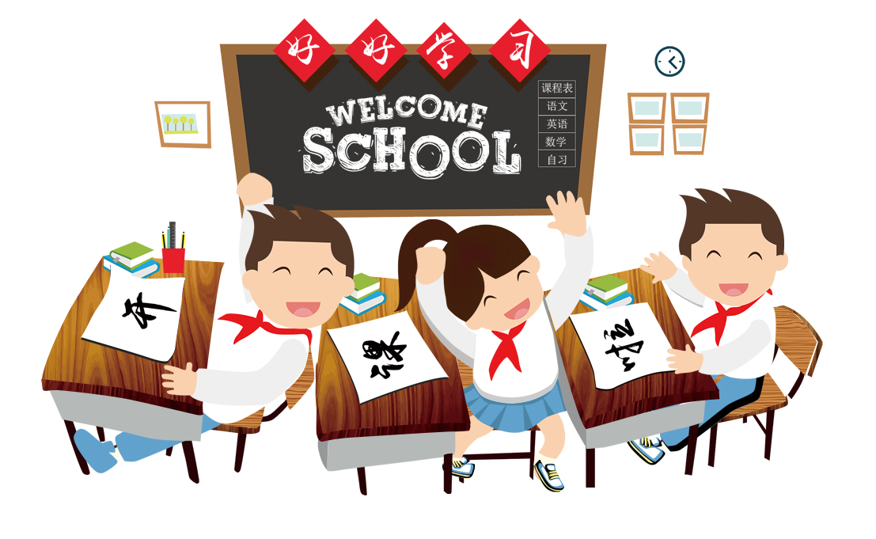
2. Thủ pháp gây cười
Hs thảo luận nhóm đôi để hoàn thiện PHT

Slide 25
Thủ pháp | Điểm giống nhau | Điểm khác nhau
 |  | Khoe của | Con rắn vuông
1. Tạo tình huống trào phúng
2. Sử dụng các bptt
2. Thủ pháp gây cười

Slide 26
Thủ pháp | Điểm giống nhau | Điểm khác nhau
 |  | Khoe của | Con rắn vuông
1. Tạo tình huống trào phúng
2. Sử dụng các bptt
2. Thủ pháp gây cười
Kết hợp khéo léo lời người kể chuyện và lời nhân vật hoặc lời của các nhân vật với nhau tạo nên những liên tưởng, đối sánh bất ngờ, hài hước, thú vị, …
- Tình huống hai anh có tính hay khoe của gặp nhau, cả hai đều cố ý nói thừa để khoe khoang.
Tình huống anh nói khoác bị vợ “gài bẫy” để tự bộc lộ bản chất khoác lác của mình.
- Câu chuyện kết thúc bằng câu nói cảu anh mặc áo mới: “Từ lúc tôi mặc cái áo mới này, tôi chẵng thấy con lợn nào chạy qua đây cả”.
Câu chuyện kết thúc bằng câu nói của người vợ, câu nói lật tẩy bản chất khoác lác của người chồng:
Câu nói này tương đồng với câu nói của anh đi tìm lợn và do đó tạo nên tiếng cười cho câu chuyện. Điều đó nói lên rằng dường như những người hay khoe khoang đều sử dụng chung một cách thức để đạt được mục đích của mình.
“Bề ngang hai mươi thước đúng. Thì ra là con rắn vuông góc à?”
Chân dung lạ đời của hai anh chàng khoe khoang (anh chàng khoe áo mới thì đứng mãi từ sáng đến chiều đợi người khen, anh chàng bị mất lợn cố ý khoe khoang ngay cả trong tình huống “tất tưởi chạy đến”
Lời thoại của anh chàng khoác lác
Biện pháp khoa trương, phóng đại

Slide 27
3
Bài học nhận thức và hành động

Slide 28
3. Bài học nhận thức và hành động
Theo em, tác giả dân gian sáng tạo các câu truyện trên nhằm mục đích gì?

Slide 29
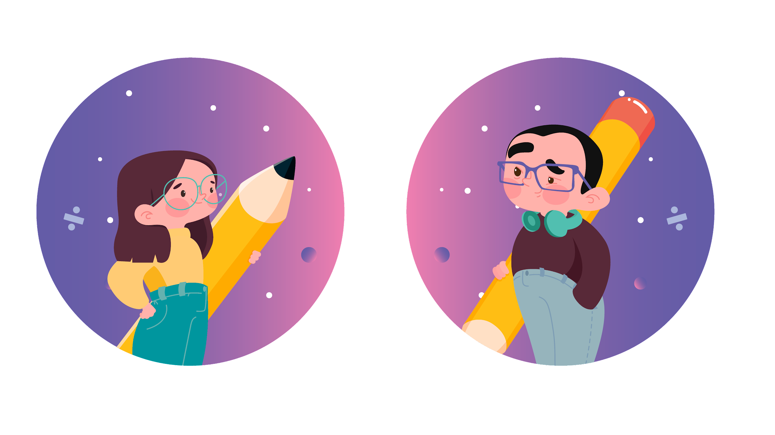
3. Bài học nhận thức và hành động
Truyện Con rắn vuông thể hiện sự dí dỏm, hài hước thông qua quá trình “lật tẩy” sự khoác lác của nhân vật.
Truyện Khoe của phê phán thói khoe khoang trong xã hội.

Slide 30
3. Bài học nhận thức và hành động
Em rút ra bài học gì cho bản thân, sau khi đọc xong hai câu chuyện này?

Slide 31
3. Bài học nhận thức và hành động
Biết sống khiêm tốn, tôn tọng và đề cao người khác, tránh khoe khoang về bản thân mình.
Không nên nói khoác lác, phóng đại sự việc mà phải trung thực, tôn trọng sự thật. Nếu cố chấp nói khoác, khi bị phát hiện sẽ tạo thành câu chuyện cười cho những người khác, tự mình làm xấu mình.
Biết lựa chọn một lối sống phù hợp, đúng đắn.

Slide 32
3. Bài học nhận thức và hành động
“Khiêm tốn bao nhiêu cũng chưa đủ, một phút tự kiêu cũng bằng thừa”_Hồ Chí Minh
vai trò, giá trị của lòng khiêm tốn bởi nó giúp chúng ta nhìn nhận bản thân mình tốt hơn.
Nhận biết đánh giá những ưu điểm của người khác để học hỏi, được bạn bè thầy cô xung quanh ta thương mến, nể trọng

Slide 33
4
Liên hệ, mở rộng

Slide 34
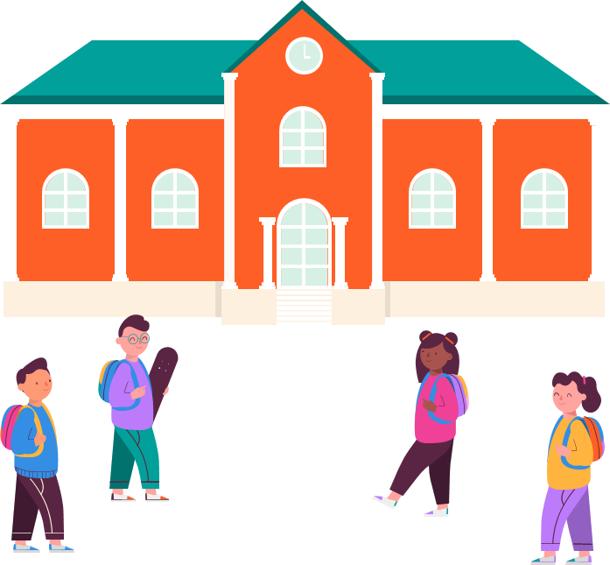
4. Liên hệ, mở rộng
Theo em, về bản chất “khoe” có xấu không?

Slide 35
4. Liên hệ, mở rộng
Giải thích lí do vì sao tâm lý không ít người Việt Nam thường thích khoe khoang, khoác lác và theo em họ thường khoe khoang, khoác lác điều gì?

Slide 36
III
Tổng kết

Slide 37
1. Nội dung, nghệ thuật
Khái quát giá trị nội dung và nghệ thuật của văn bản theo PHT (Hs làm việc cá nhân)

Slide 38
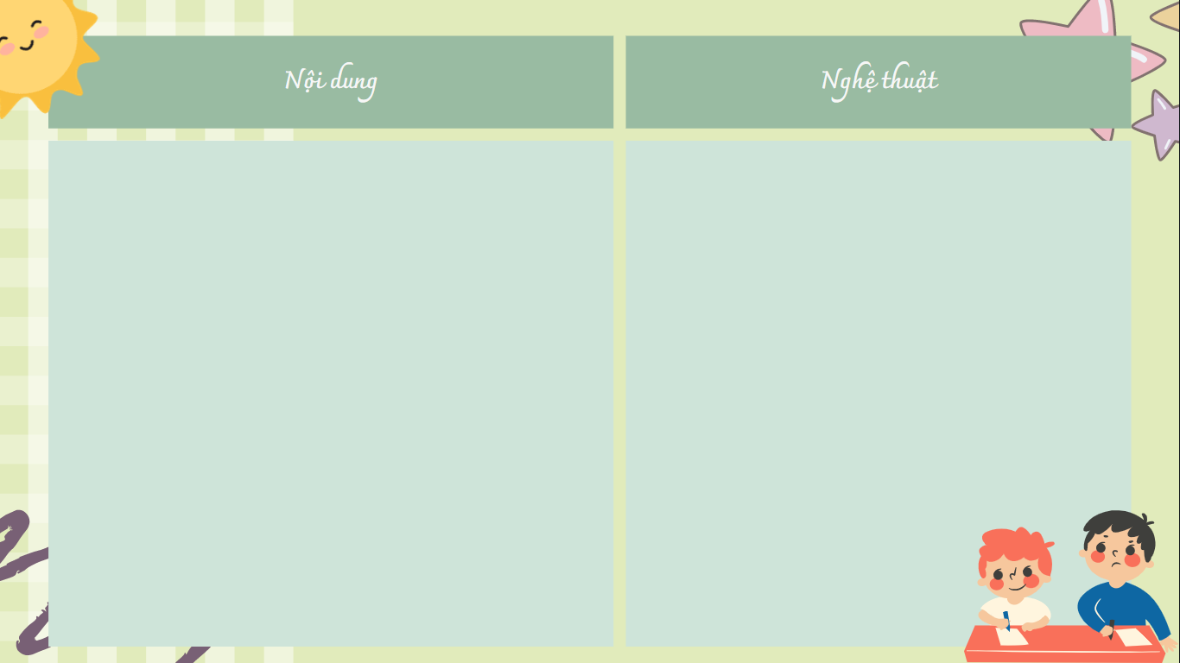
III. Tổng kết

Slide 39
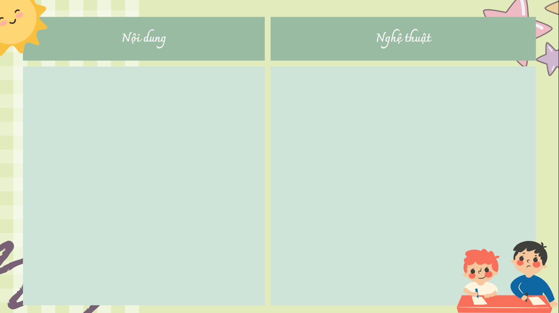
- Ngôn ngữ ngắn gọn, súc tích, hài hước, mang nhiều nét nghĩa hàm ẩn.
Truyện chế giễu, phê phán những người có tính hay khoe khoang, khoác lác, một tính xấu khá phổ biến trong xã hội..
- Thủ pháp gây cười khá đa dạng, linh hoạt

Slide 40
2. Khái quát đặc điểm thể loại
HS thảo luận hoàn thành PHT

Slide 41
Đặc điểm của thể loại Truyện cười | Lưu ý về cách đọc Truyện cười
2. Khái quát đặc điểm thể loại

Slide 42
Đặc điểm của thể loại Truyện cười | Lưu ý về cách đọc Truyện cười
2. Khái quát đặc điểm thể loại
- Thể loại truyện cười:
- Thể hiện chủ đề và thông điệp nào đó mà tác giả muốn gửi gắm đến người đọc
- Phương thức biểu đạt tự sự.
- Để phân biệt thể loại truyện cười với các thể loại khác, dựa vào yếu tố gây cười và mục đích của truyện cười nhằm giải trí, hoặc phê phán, châm biếm, đả kích những thói hư, tật xấu trong cuộc sống.
- Khi đọc bất kì loại Truyện cười nào, cần:
+ Xác định cốt truyện, bối cảnh, nhân vật, ngôn ngữ, các thủ pháp gây cười.
+ Tìm những từ ngữ, hình ảnh độc đáo, ngôn ngữ nhân vật, lời người kể chuyện, mâu thuẫn, xung đột cao trào.
+ Xác định chủ đề, thông điệp của văn bản, cách nhìn cuộc sống, con người của tác giả dân gian thông qua các truyện cười. Rút ra bài học ý nghĩa cho bản thân.

Slide 43
Hoạt động luyện tập

Slide 44
Hoạt động luyện tập
CON VẬT MAY MẮN
Mỗi con vật sẽ gồm 1 gói câu hỏi, trong đó có 1 con vật may mắn k có câu hỏi nào
Mỗi nhóm chọn 1 con vật và trả lời gói câu hỏi của mình. Đúng 1 câu/ gói được 10 điểm
Nhóm chọn được con vật may mắn sẽ được cộng 10 điểm
Kết thúc trò chơi. Nhóm nào nhiều điểm nhất sẽ giành chiến thắng

Slide 45
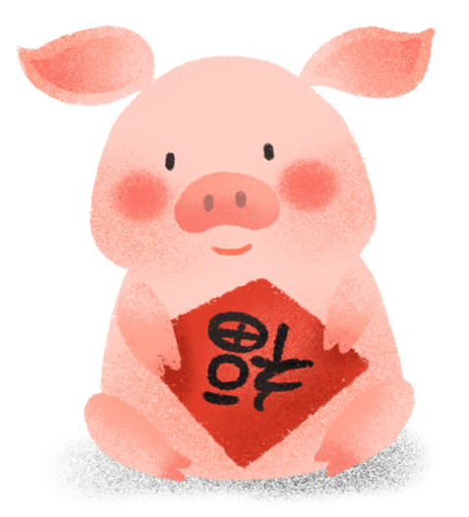
Vận dụng
Con vật may mắn

Slide 46
Câu hỏi 1. Ghi lại một tình huống cụ thể trong thực tế là biểu hiện của tính thiếu chủ kiến trong học tập.
You are given 10 candies
Bạn sẽ được cộng 10 điểm

Slide 47
Câu hỏi 2. Đọc truyện Lợn cưới, áo mới vì sao em lại cười?
A: Khoe cái không đáng khoe
B: Cách khoe lộ liễu, cố ý, lố bịch.
C: Sự đụng đầu giữa hai “cao thủ” khoe khoang.
D: Cả 3 phương án trên.
You are given 10 candies
D: Cả 3 phương án trên.

Slide 48
Câu hỏi 1. Ghi lại một tình huống cụ thể trong thực tế là biểu hiện của tính khoe của.
You are given 10 candies
Chúc mừng bạn nhận được 10 điểm

Slide 49
Câu hỏi 2. Đằng sau tiếng cười, truyện “Khoe của” nhằm phê phán điều gì?
A. Những người giàu có nói chung.
B. Những thói hư tật xấu của nhân dân.
C. Những người có tính thích khoe khoang.
D. Những người nghèo mà lại muốn tỏ ra giàu.
You are given 10 candies
C. Những người có tính thích khoe khoang

Slide 50
Câu hỏi 1. Tìm hai thành ngữ (danh ngôn) tương ứng với nội dung hai truyện Khoe của, Con rắn vuông
You are given 10 candies
Chúc mừng bạn nhận được 10 điểm

Slide 51
Câu hỏi 2. Truyện cười…..?
A. Là những câu chuyện vui trong cuộc sống.
B. Là những câu chuyện thú vị đặc sắc.
C. Là những truyện được kể với mục đích gây cười.
D. Là những truyện kể về những hiện tượng đáng cười nhằm tạo ra tiếng cười mua vui hoặc phê phán.
You are given 10 candies
D. Là những truyện kể về những hiện tượng đáng cười nhằm tạo ra tiếng cười mua vui hoặc phê phán.

Slide 52
Tớ là con vật may mắn hôm nay các cậu ạ. Chúc mừng nhóm nào đã chọn tớ nhé!
You are given 10 candies
Bạn sẽ được cộng 10 điểm

Slide 53
Hoạt động vận dụng
Giáo án Nguyễn Nhâm 688

Slide 54
Hoạt động vận dụng
01
02
Em và các bạn trong nhóm phân vai, đóng tiểu phẩm dựa vào một trong hai truyện cười trên.
Vẽ tranh truyền tải nội dung hoặc thông điệp của một trong các câu truyện trên.

